Slide 1
NETBEANS
M.I Jordi J. Cruz

Slide 2
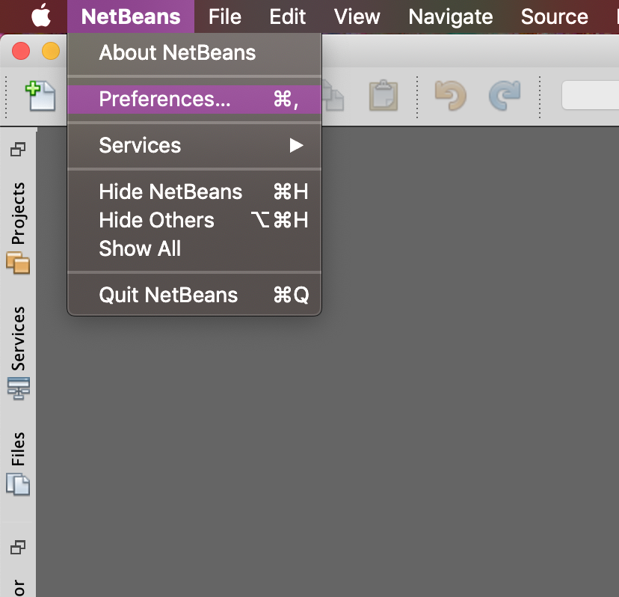
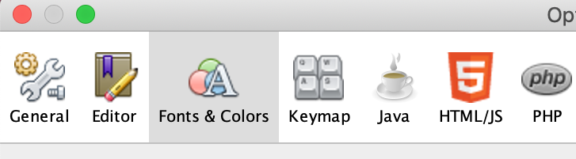
Configurar Netbeans para la materia
En esa opción del menú configurar el color que usaran en TODA LA CLASE
Buscar en el menú preferencias

Slide 3
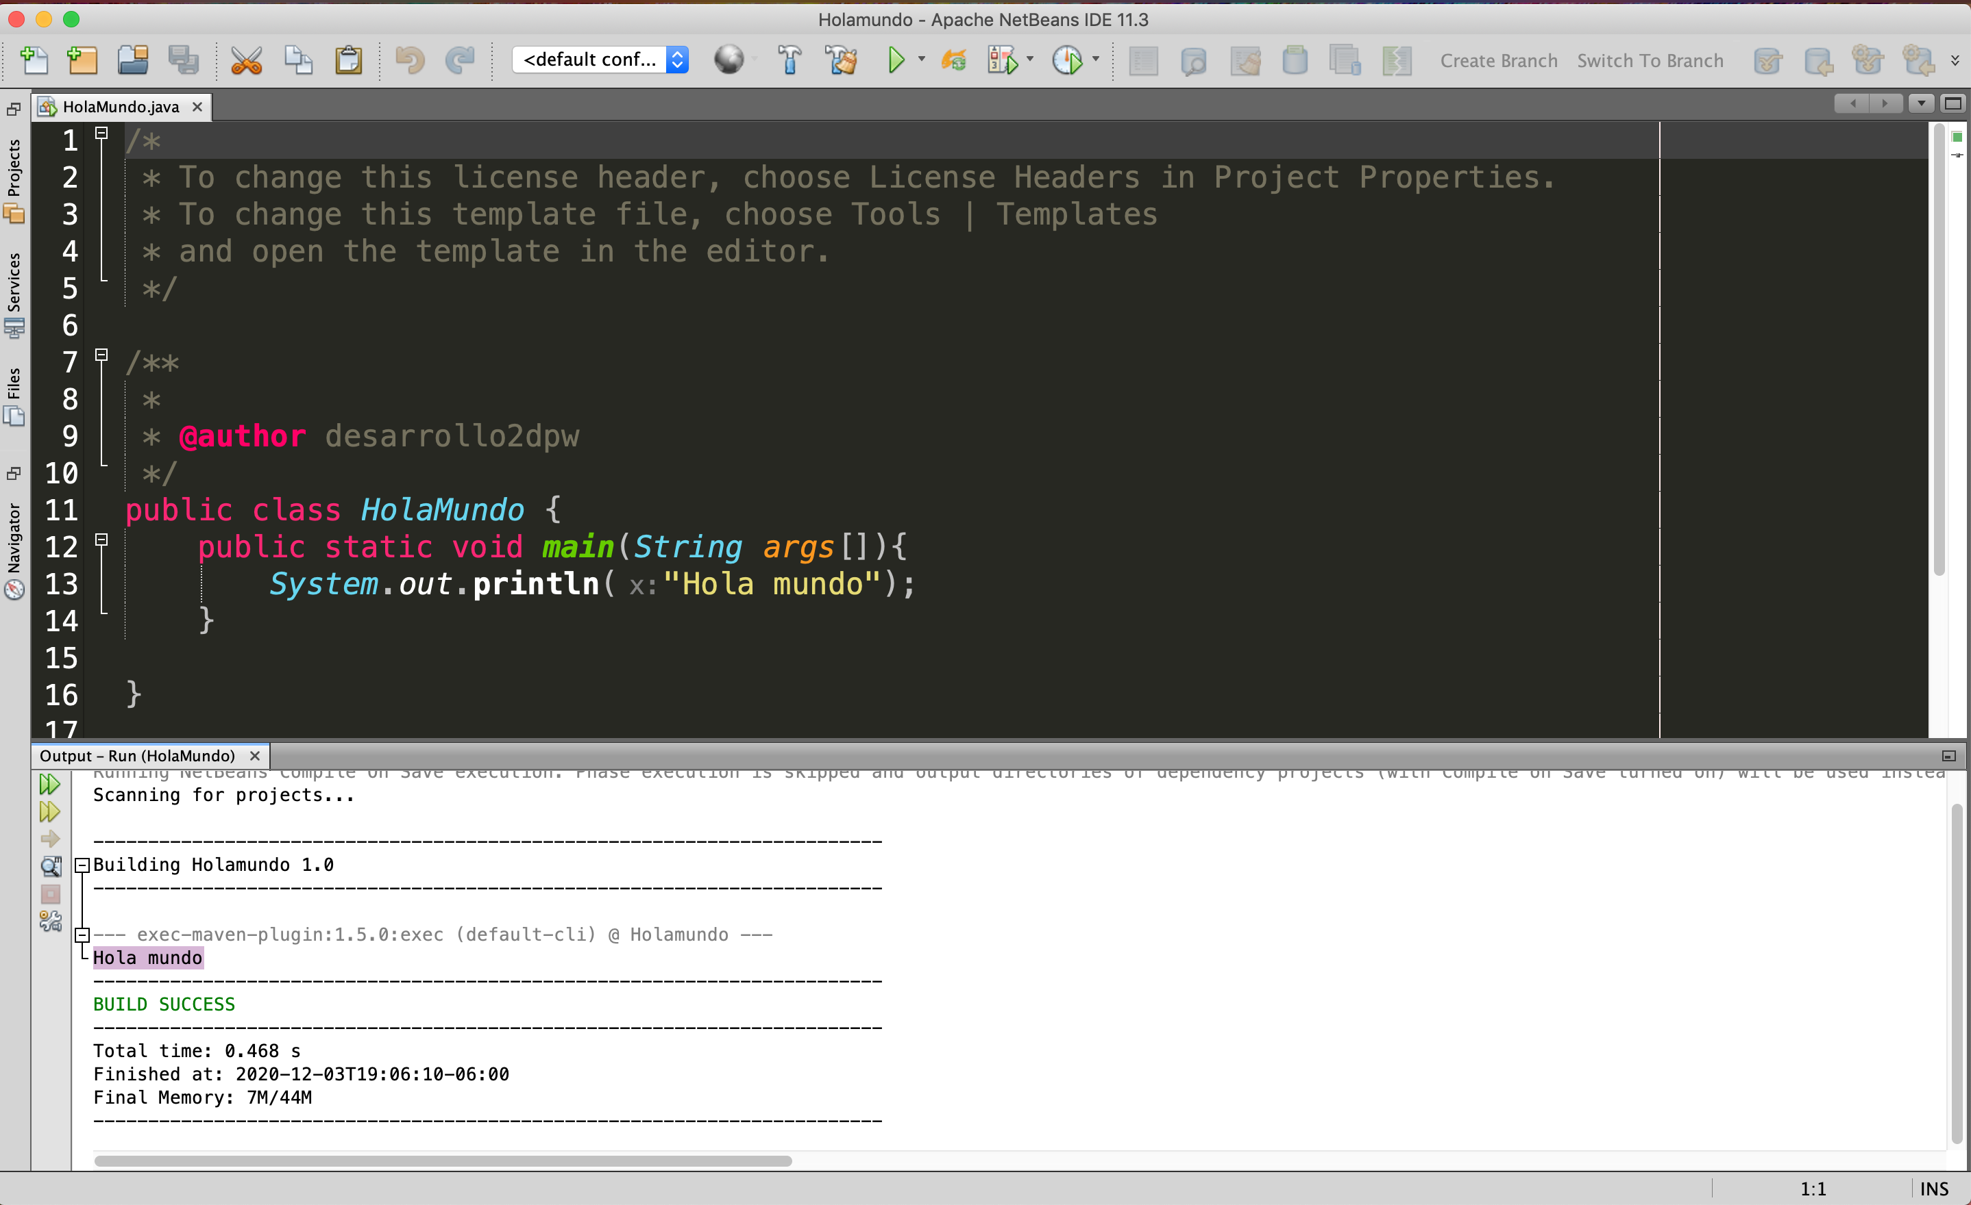
Cómo subir programa a Class
Código en grande
Resultado

Slide 4
MAIN
M.I Jordi J. Cruz

Slide 5
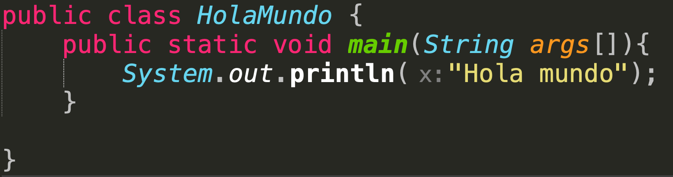
HolaMundo.java
01
02
Archivos JAVA
MAIN
El archivo java se debe de llamar igual a la parte que dice public class
En el proyecto debe existir un main para poder ejecutar

Slide 6
Convenciones en java
M.I Jordi J. Cruz

Slide 7
Java recomienda el CamelCase
Se recomienda a los desarrolladores de software que sigan estas convenciones para ayudar a mejorar la legibilidad del código fuente y facilitar el mantenimiento del software. Las razones principales de la existencia de estas convenciones son para reducir los esfuerzos a la hora de leer y entender el código fuente y mantener el standard de estilo

Slide 8
CamelCase
El nombre se debe a que las mayúsculas a lo largo de una palabra en CamelCase se asemejan a las jorobas de un camello.
Existen dos tipos de CamelCase:
UpperCamelCase: cuando la primera letra de cada una de las palabras es mayúscula. Ejemplo: MiBlogDeDesarrollo.
lowerCamelCase: igual que la anterior con la excepción de que la primera letra es minúscula. Ejemplo: miBlogDeDesarrollo.

Slide 9
Uso CamelCase en la clase
Se usara:
UpperCamelCase: Para el nombre de archivos y programas
lowerCamelCase:Se usará para las variables
EN CASO DE USAR UNA CONSTANTE SE USARÁ PURAS MÁYUSCULAS

Slide 10
Asignar(TiposDatos)
M.I Jordi J. Cruz

Slide 11
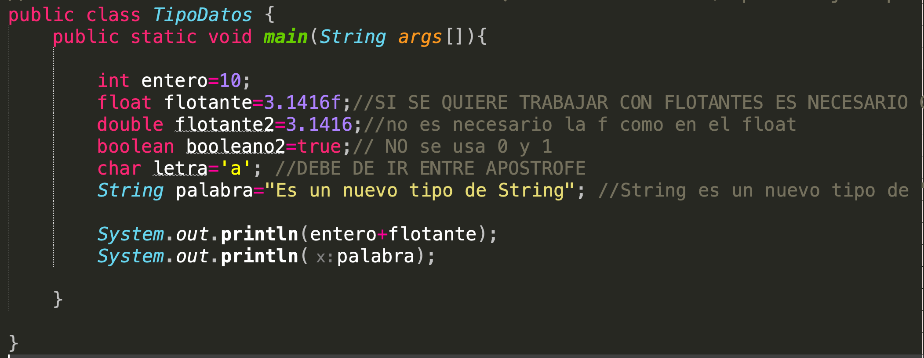
tipoDatos.java

Slide 12
Leer
M.I Jordi J. Cruz

Slide 13
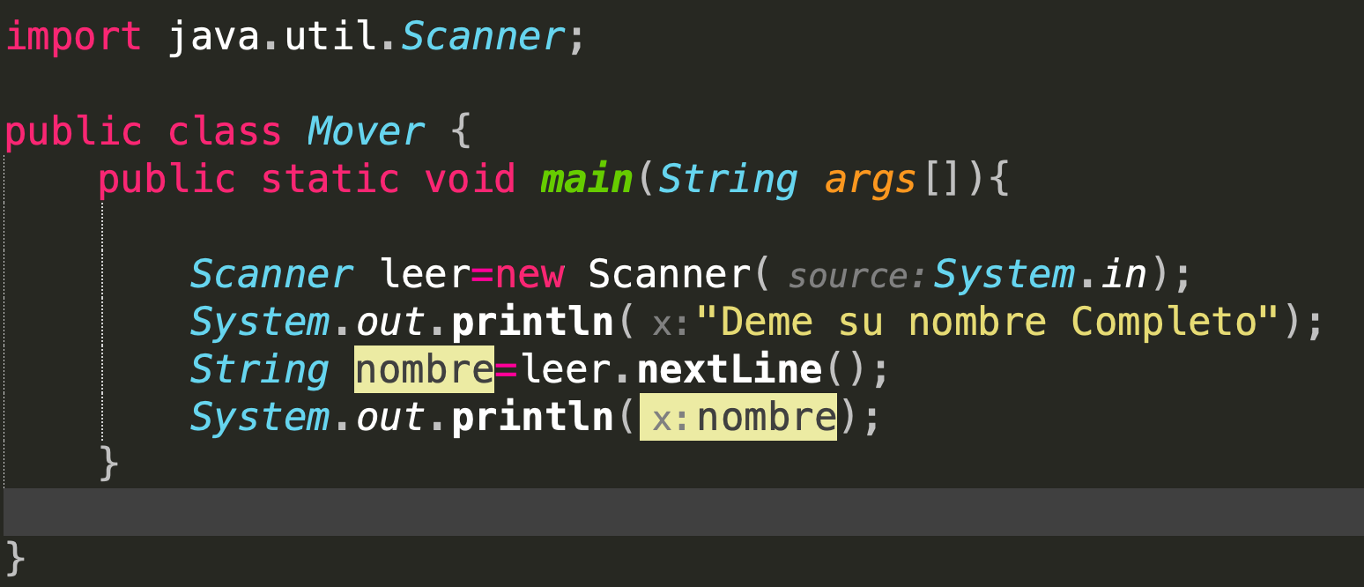
Leer.java

Slide 14
Tipos de Scanner:
Modo (método) | Tipo
nextBoolean() | Booleanos
nextDouble() | Doubles
nextFloat() | Flotantes
nextInt() | Enteros
nextLine() | Strings

